Slide 1
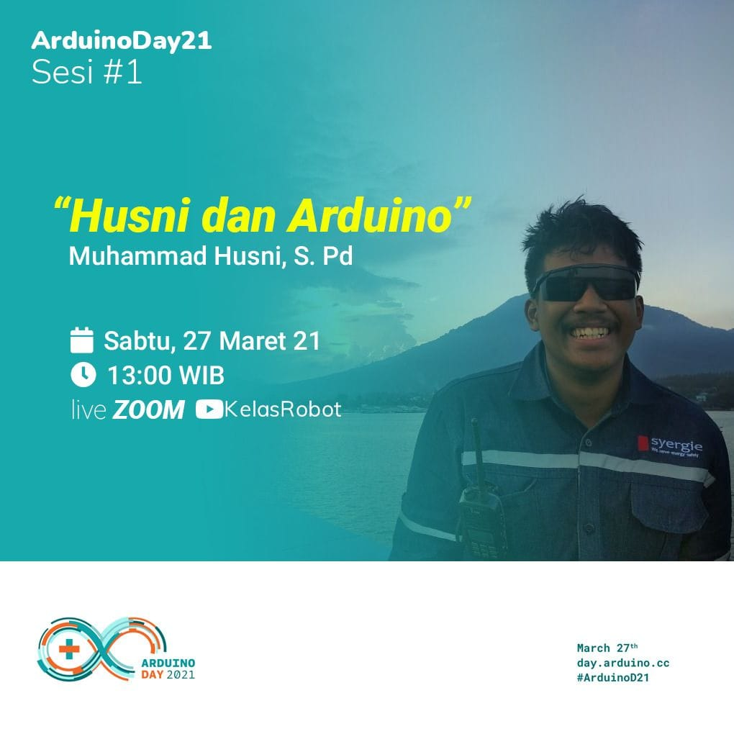

Slide 2
About me
Name : Muhammad Husni Muttaqin, S. Pd.
Birth date : 5 June 1998 (22 years and 9 months old)
Hometown : Bandung
Current Job : electronics and control system engineer at PT Syergie Automa Teknologi
Experiences : - 2019 : Dynamics Positioning System control system engineer on cable ship kalibaru – untung jawa 20Kv cable installation (PT Syergie Indoprima)
- 2019 : Dynamics Positioning System control system engineer on cable ship lampung – pahawang 20Kv cable installation (PT Syergie Indoprima)
- 2020 : Dynamics Positioning System control system engineer on cable ship palapa ring tengah cable maintenance (PT Syergie Indoprima)
- 2021 - now : Electronics and control system engineer for Vent-I (PT Syergie Automa Teknologi)

Slide 3
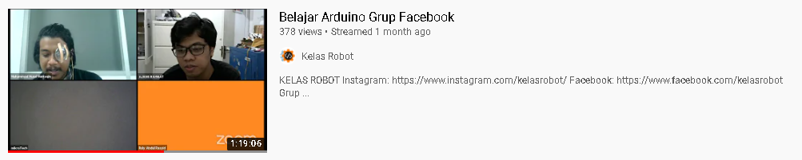
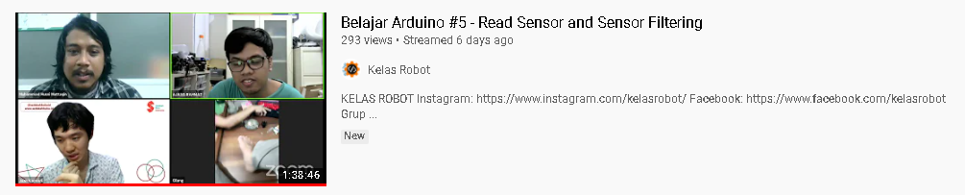

Slide 4
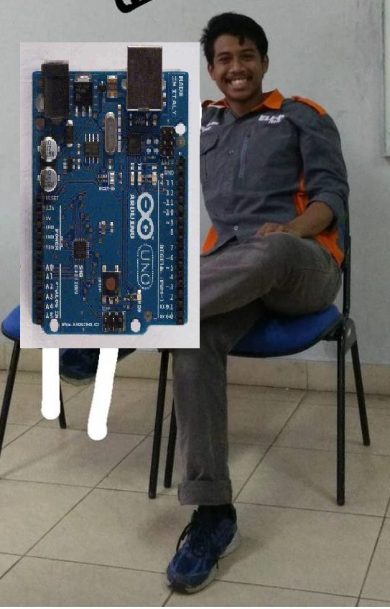
Saya dan arduino
Arduino pertama saya berjenis Arduino UNO tahun 2015 beli di jayaplaza, Bandung seharga Rp. 150.000,-
……and the rest is history

Slide 5
Apa ilmu kehidupan yang saya pelajari dari arduino
Konsistensi (catatan : saya bukan pembelajar yang cepat)
Manajemen stress (masih otw)
Menyikapi kegagalan dengan bijak (masih otw)

Slide 6

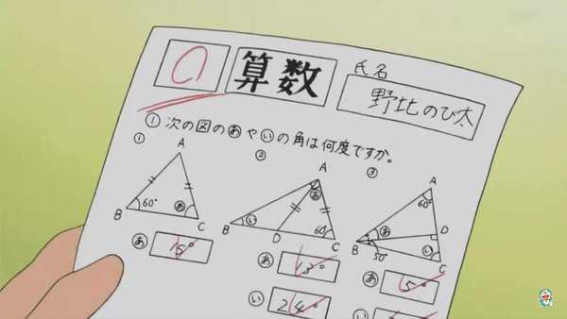
Sebelum saya bertemu dengan arduino

Slide 7
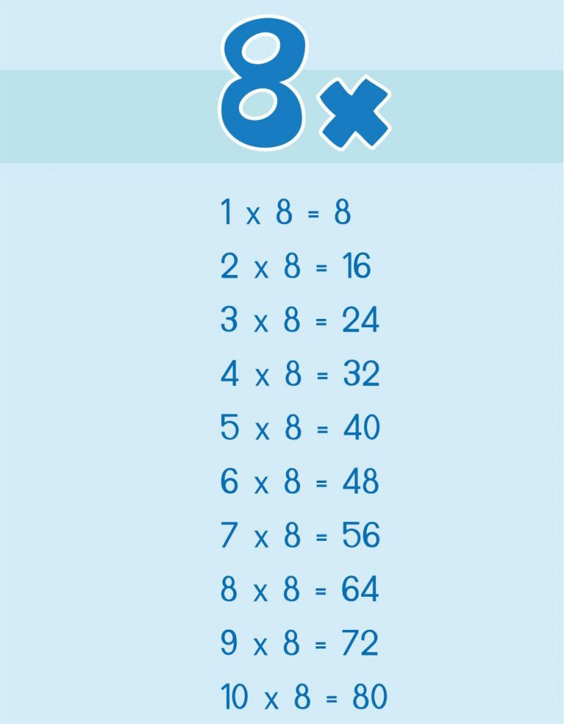
Perkataan guru yang mengubah saya : “Husni, kamu anak autis!”

Slide 8
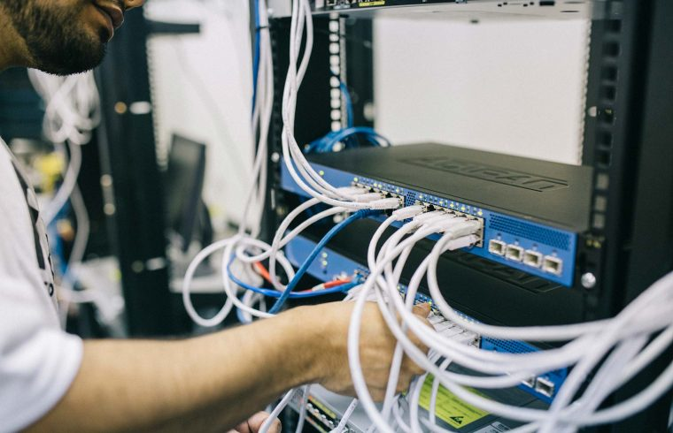
Saya smk di jurusan tkj karena ditolak di smk jurusan elektro ☺

Slide 9
Prestasi saya selama sekolah tkj
Pernah Remedial 10 pelajaran
Pernah dapet Nilai fisika 0 ketika uts
Pernah Remedial pelajaran elektronika

Slide 10
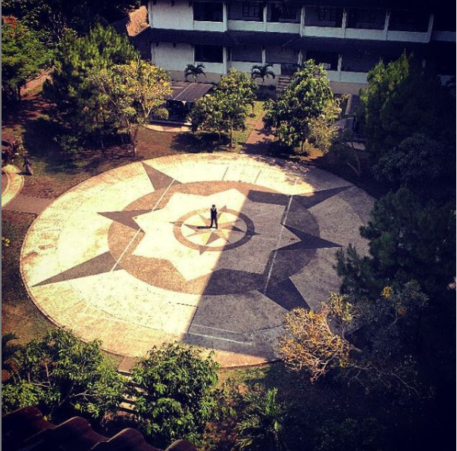
Tapi keajaiban menuntunku ke jurusan Pendidikan teknik elektro upi dan bertemu dengan Arduino
………langganan remedial peringkat bawah
Secara ajaib bisa lolos SBMPTN itu seperti

Slide 11

Leicester juara liga inggris ditahun yg sama ☺

Slide 12

Lalu saya melihat meme ini

Slide 13
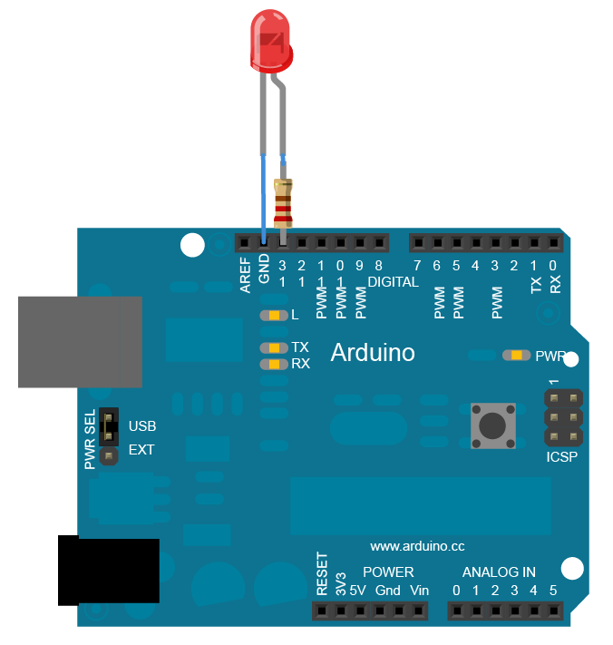
Proyek pertama saya

Slide 14
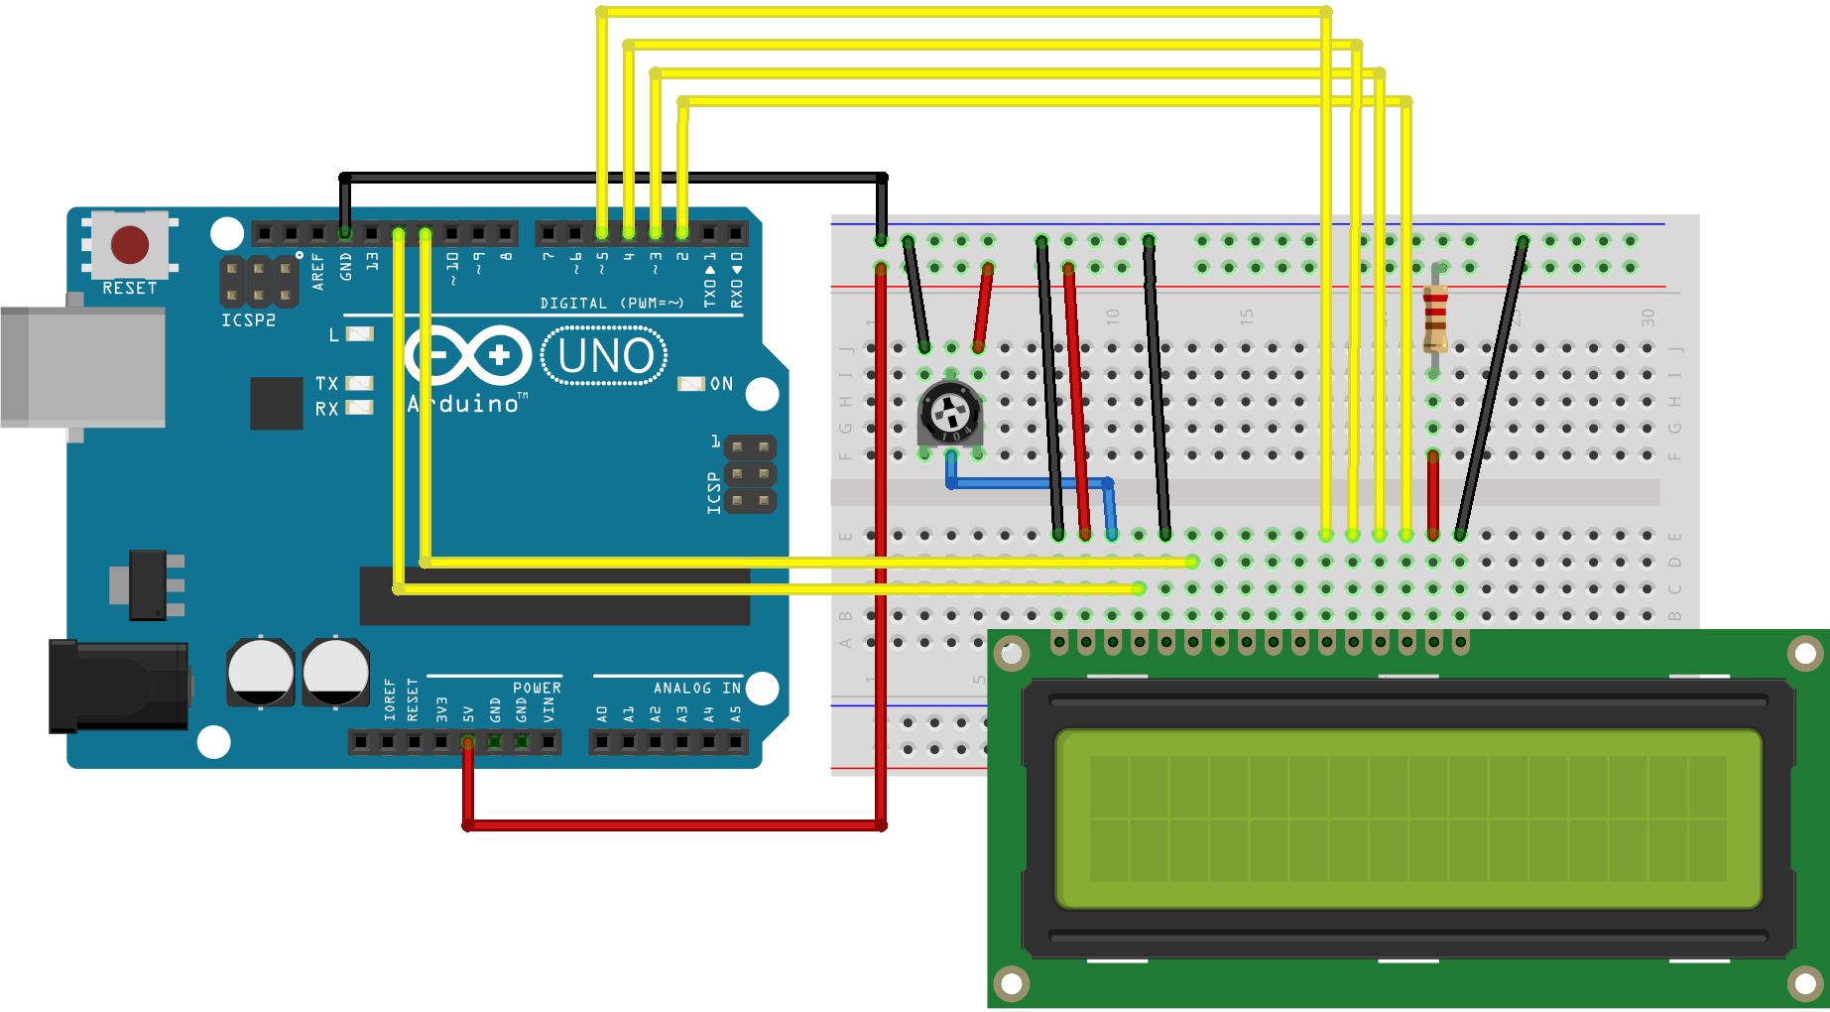
Saya butuh 6 bulan untuk bisa melakukan rangkaian ini

Slide 15
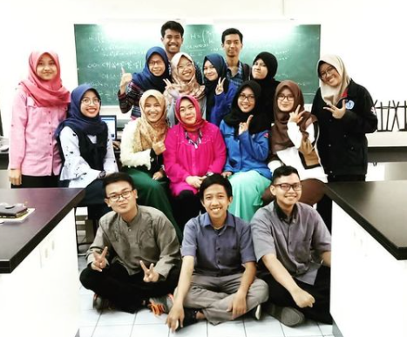
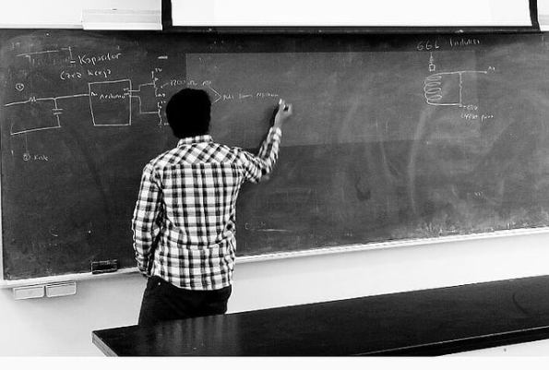
Lab Fisika Sekolah FPMIPA UPI 2017

Slide 16
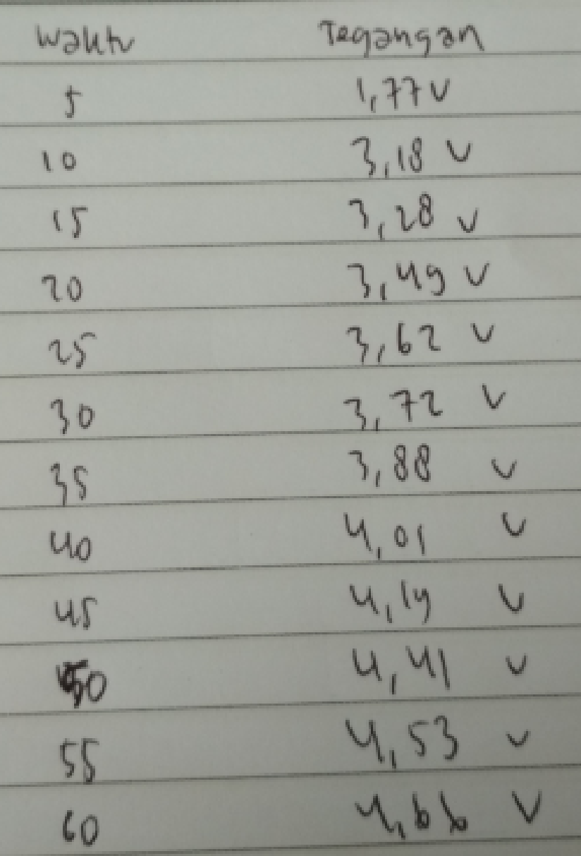
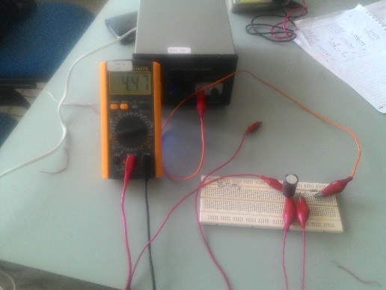
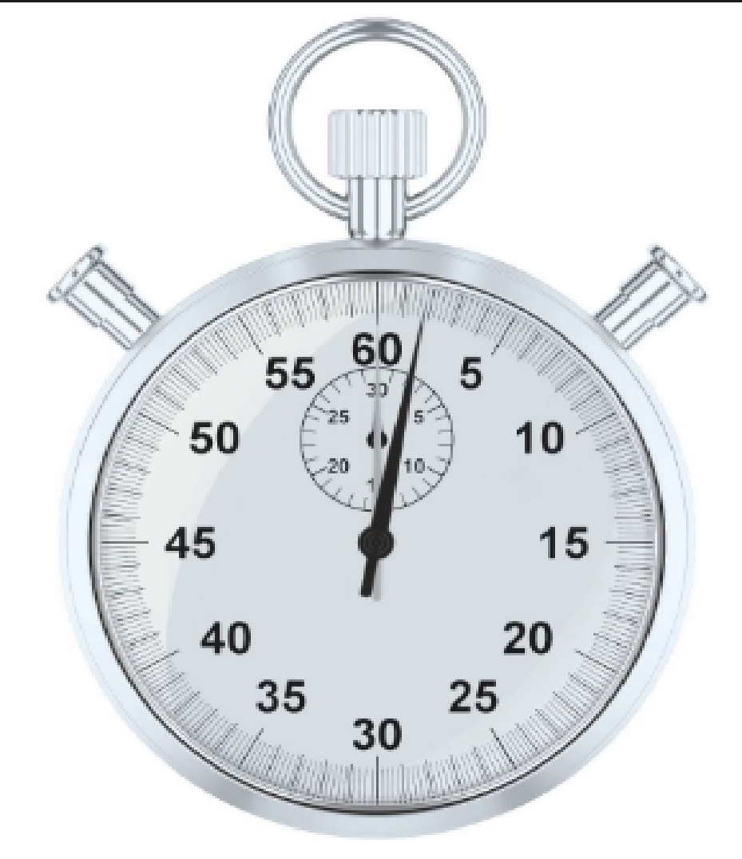
RESEARCH BACKGROUND

Slide 17
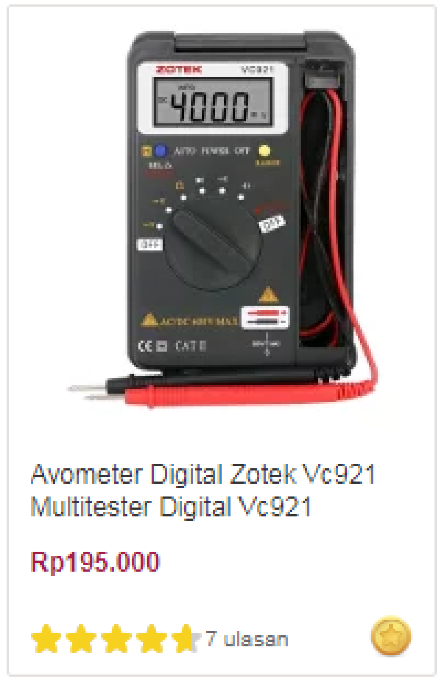
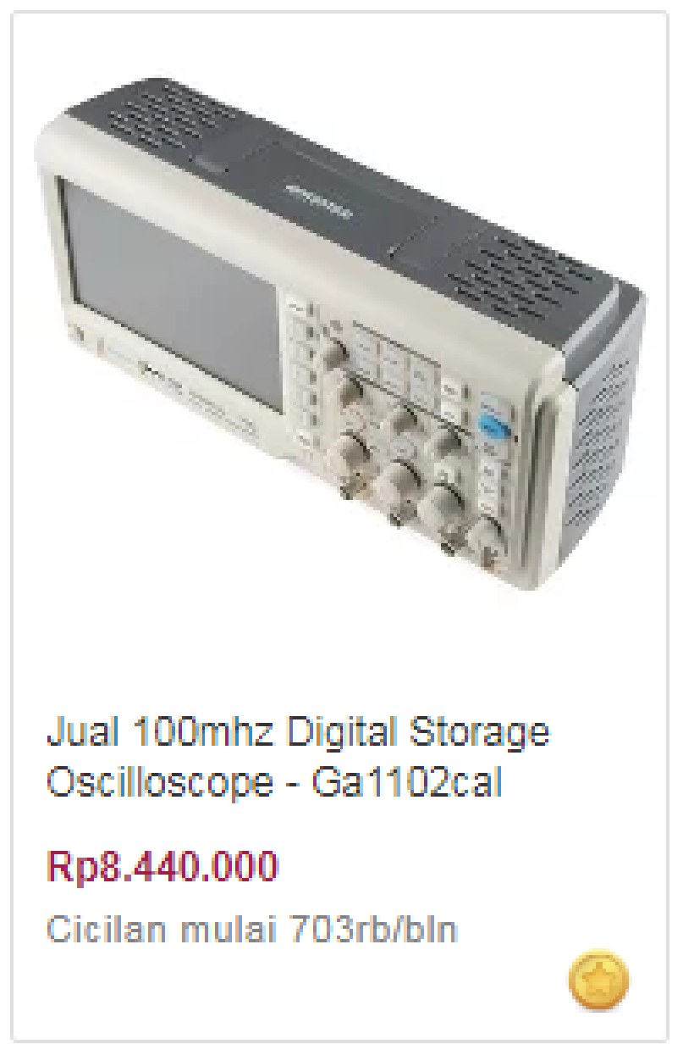
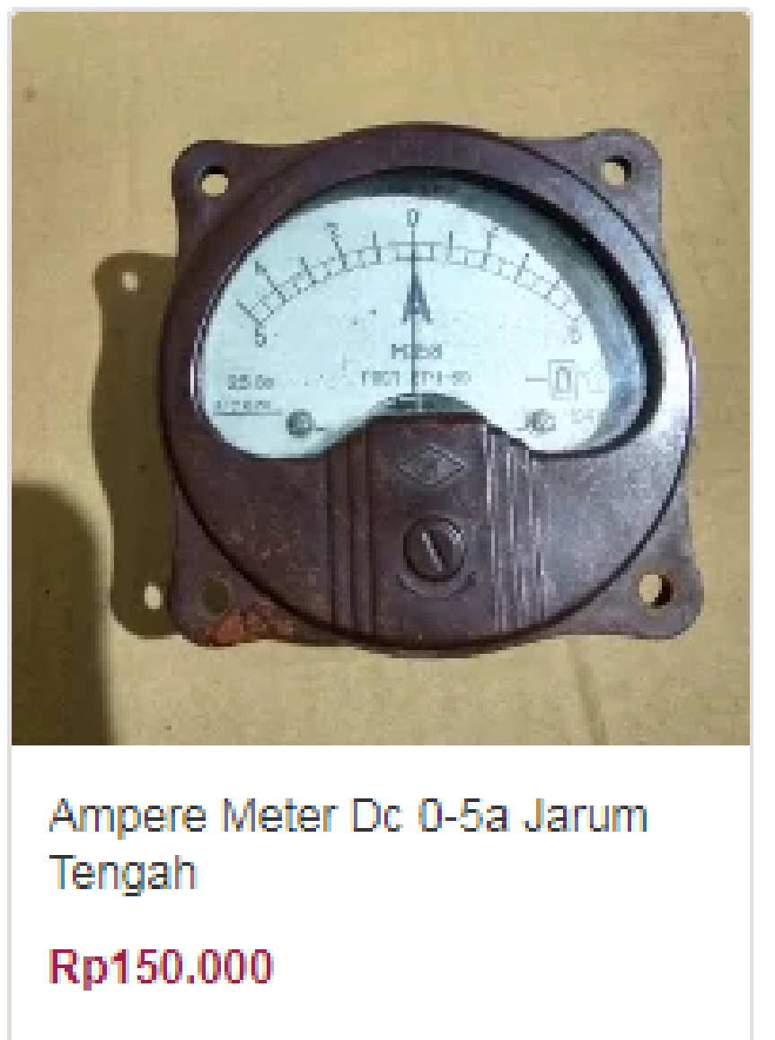
RESEARCH BACKGROUND

Slide 18
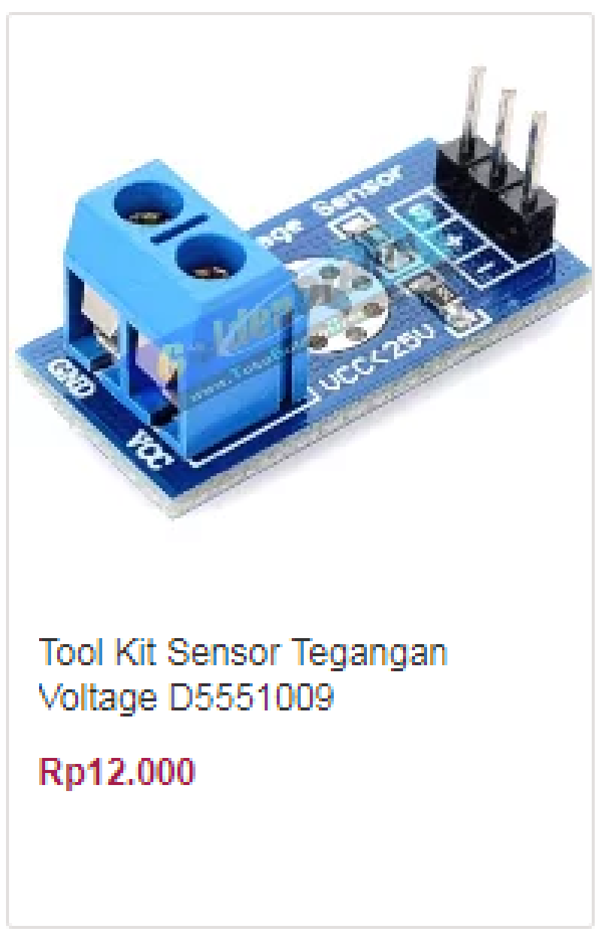
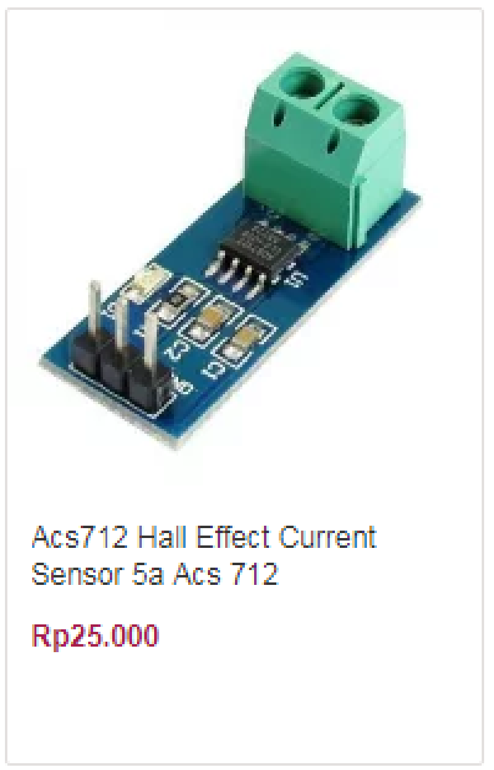
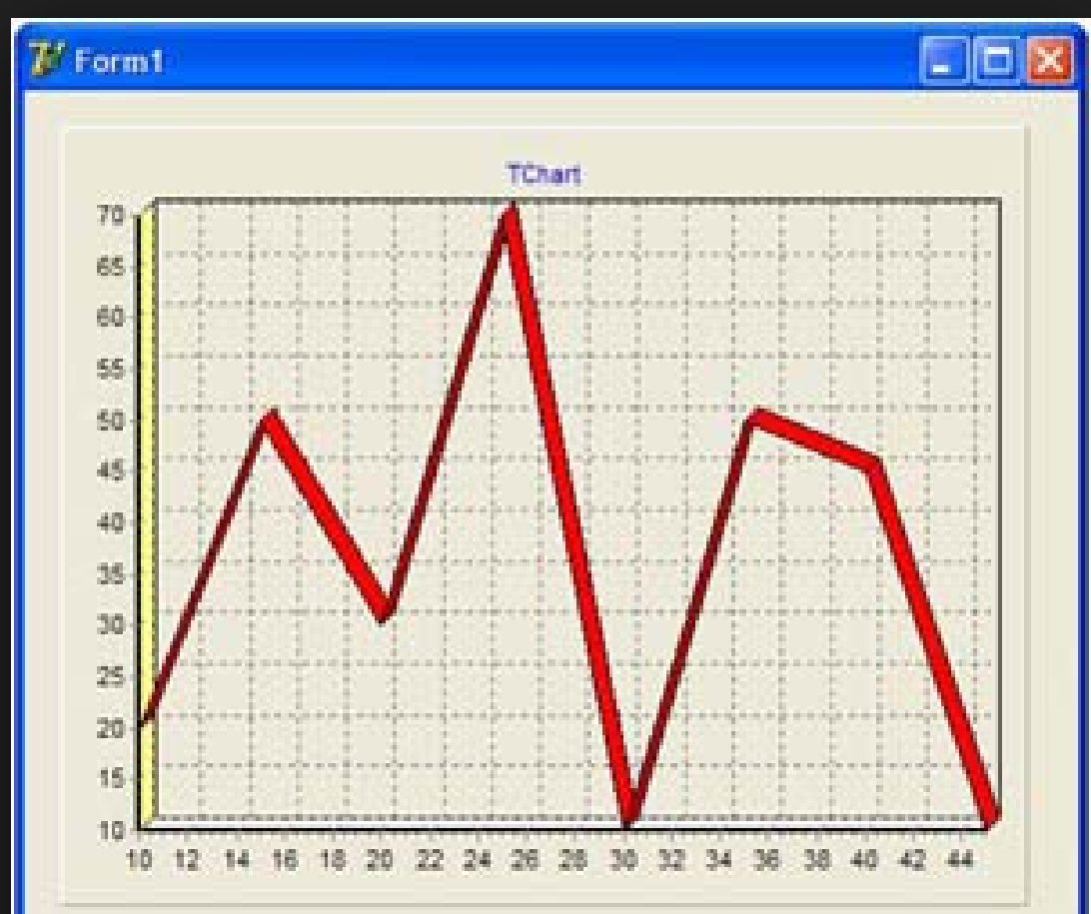
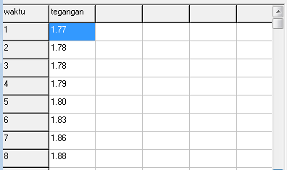
RESEARCH BACKGROUND

Slide 19
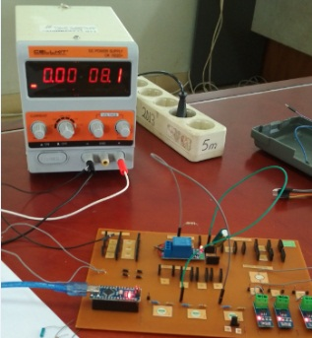
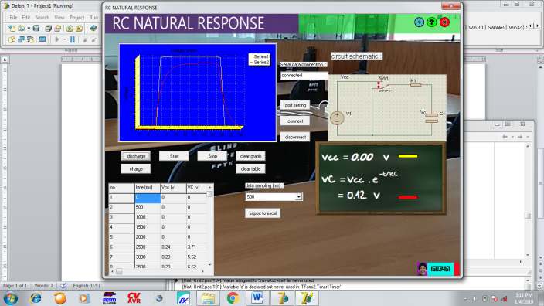
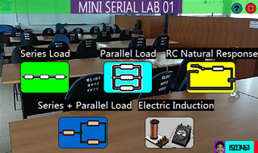
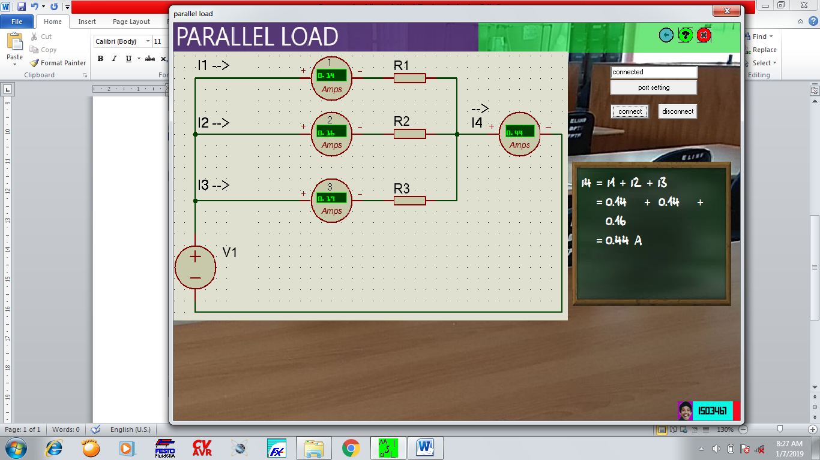
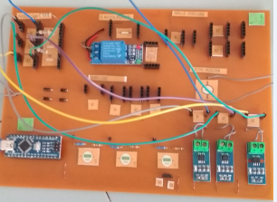
Akhirnya ide itu saya jadikan tugas akhir dan skripsi saya

Slide 20
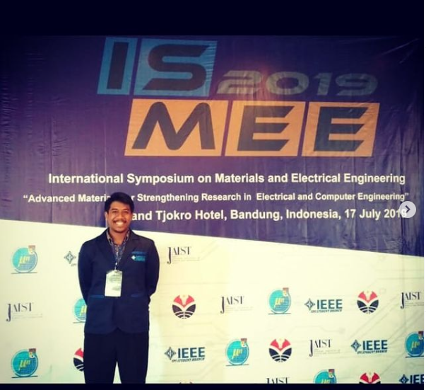
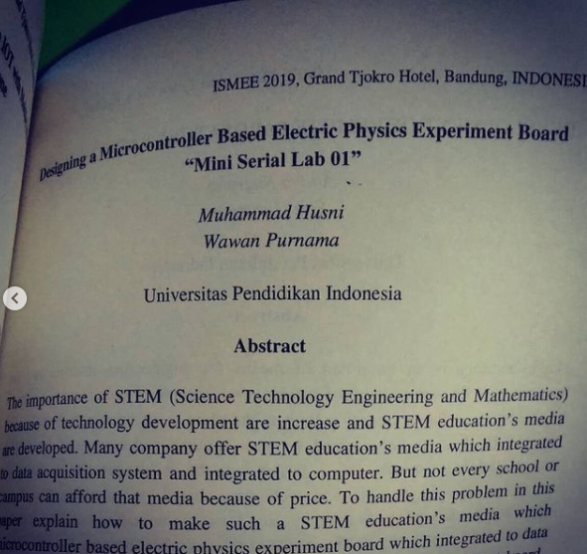
Dan akhirnya bisa ikutan publikasi internasional

Slide 21
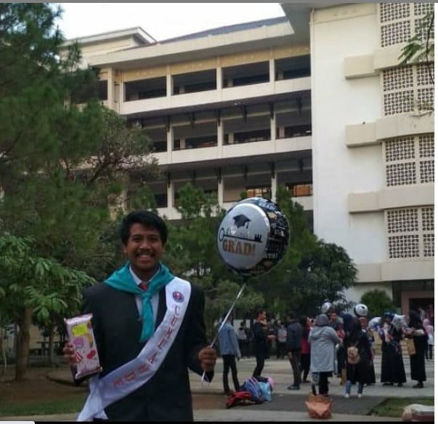
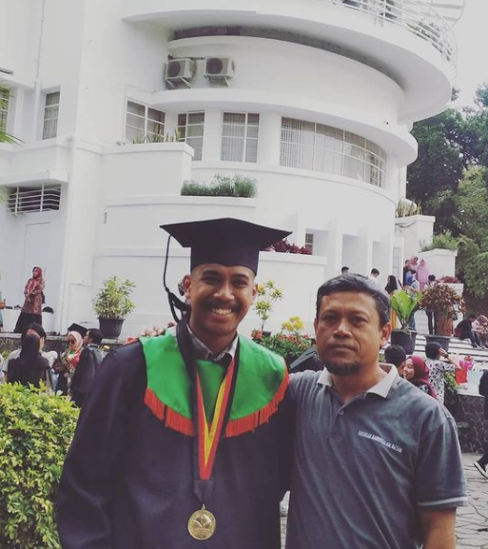
Dan cerita saya di jl. Setiabudi no 228 berakhir manis

Slide 22
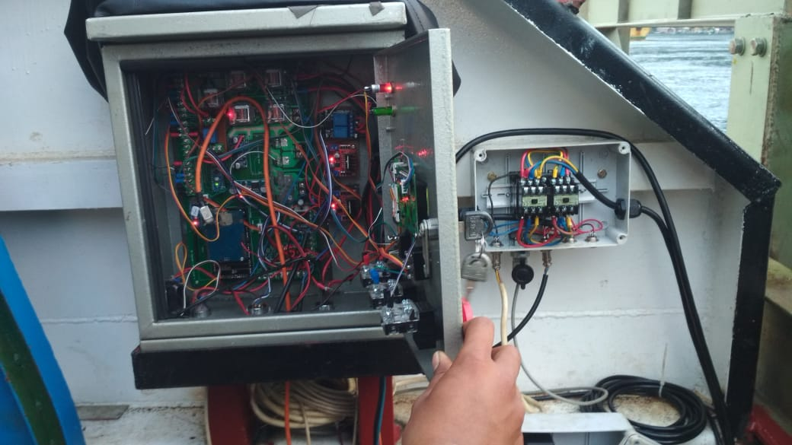
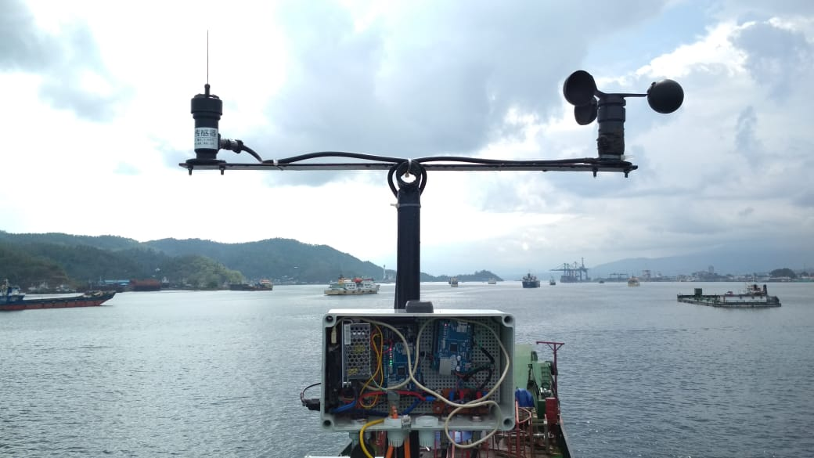
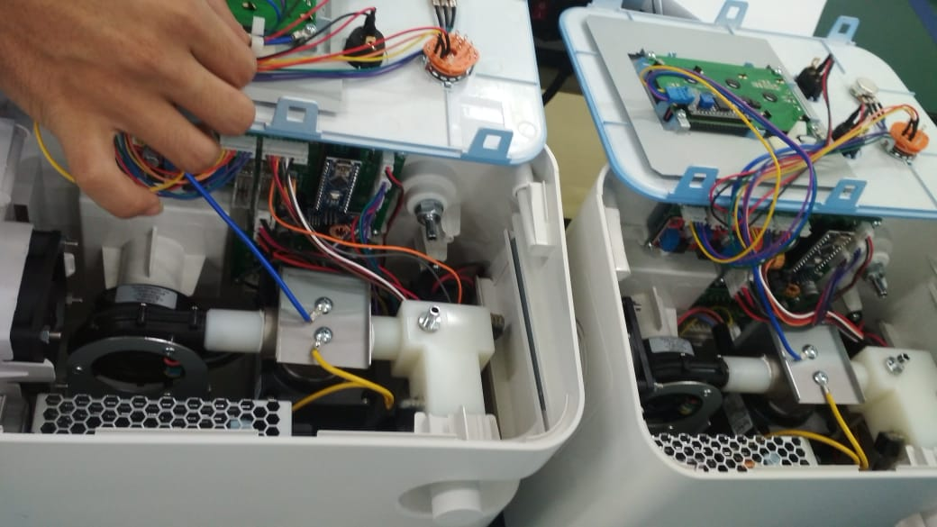
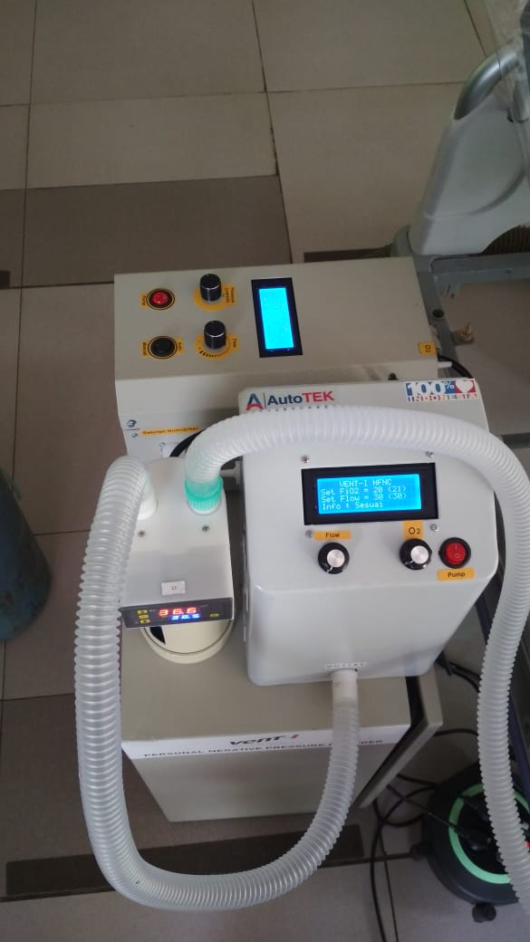
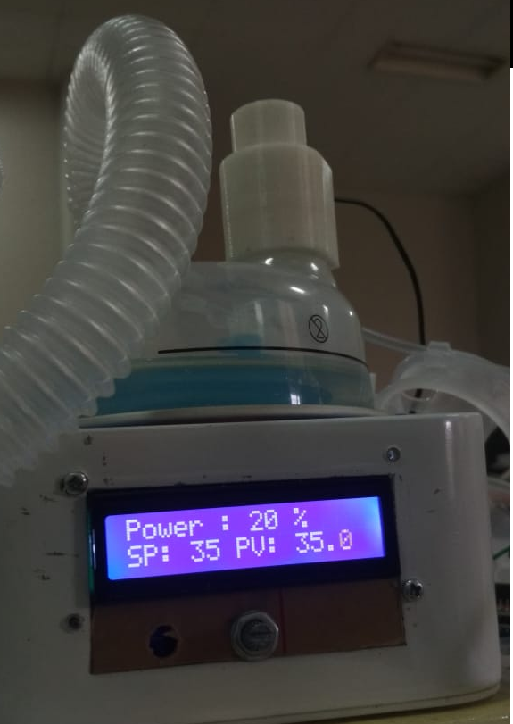
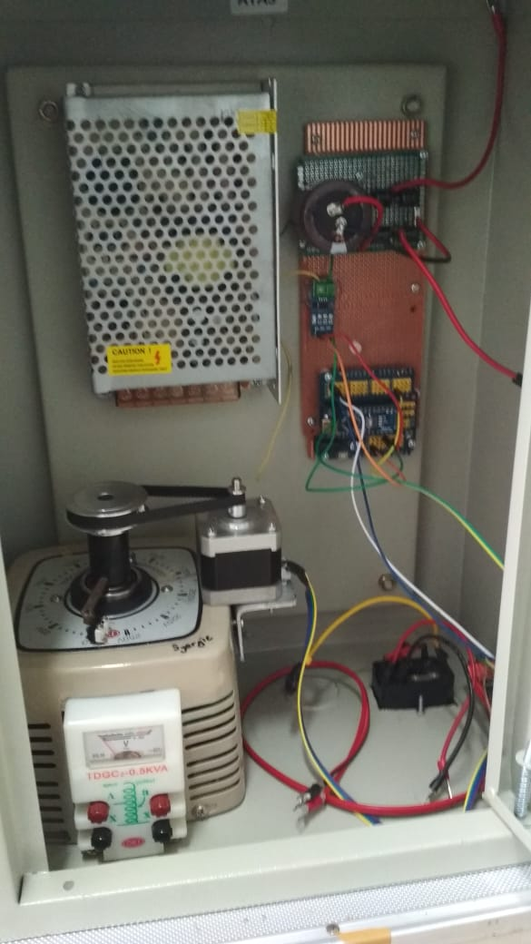
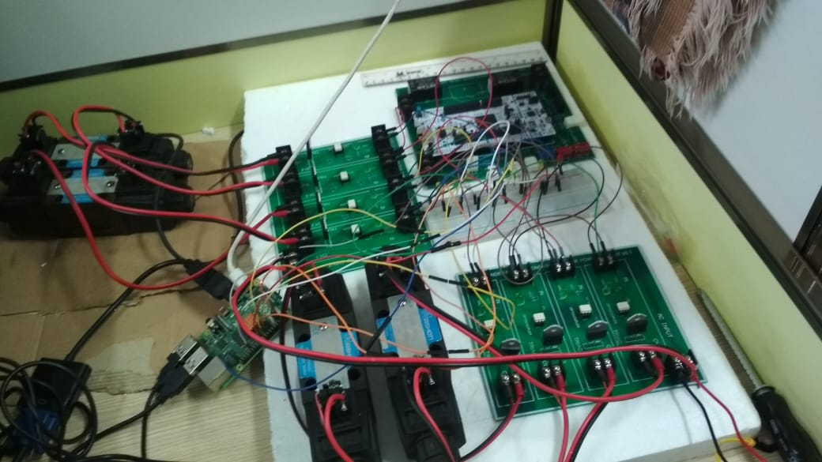
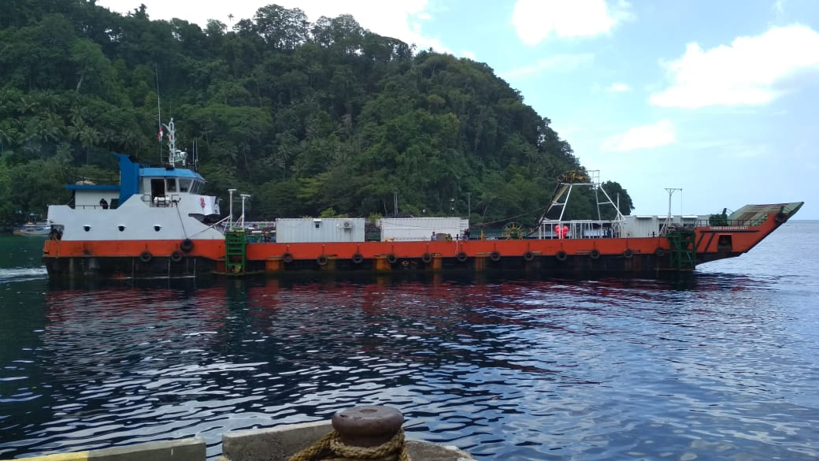
“Sedikit demi sedikit lama lama menjadi bukit”

Slide 23
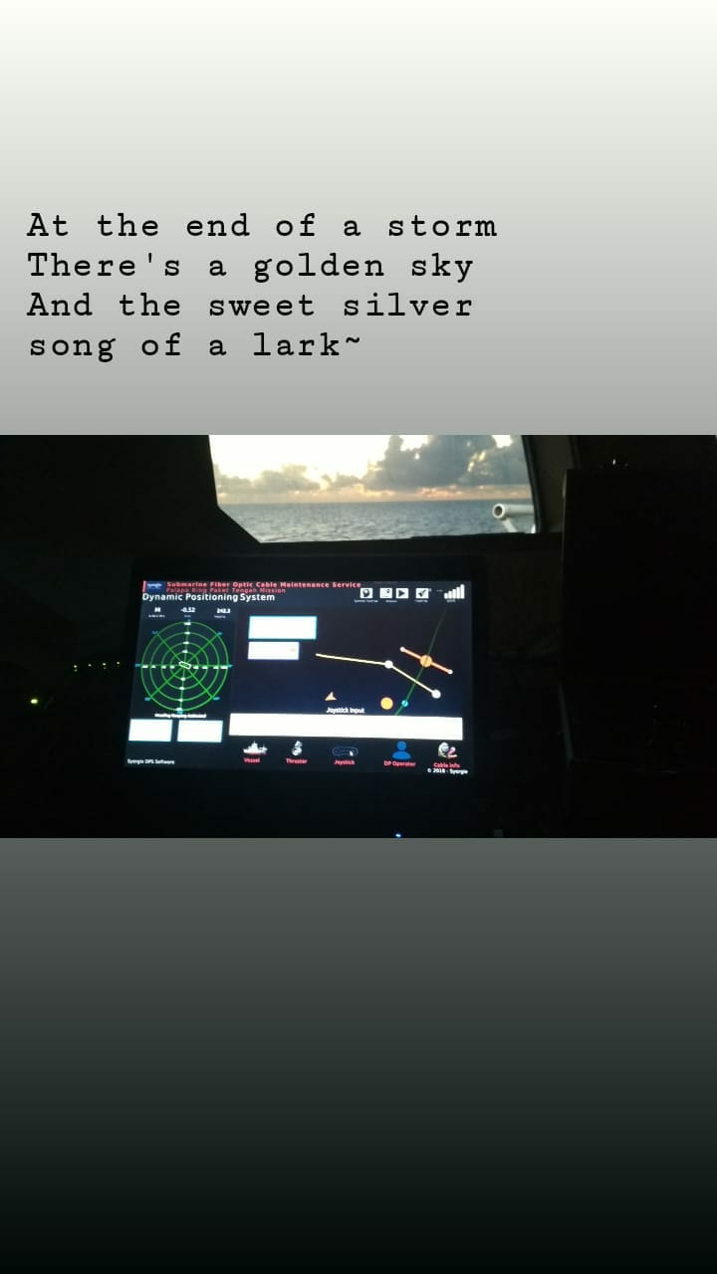

Slide 24
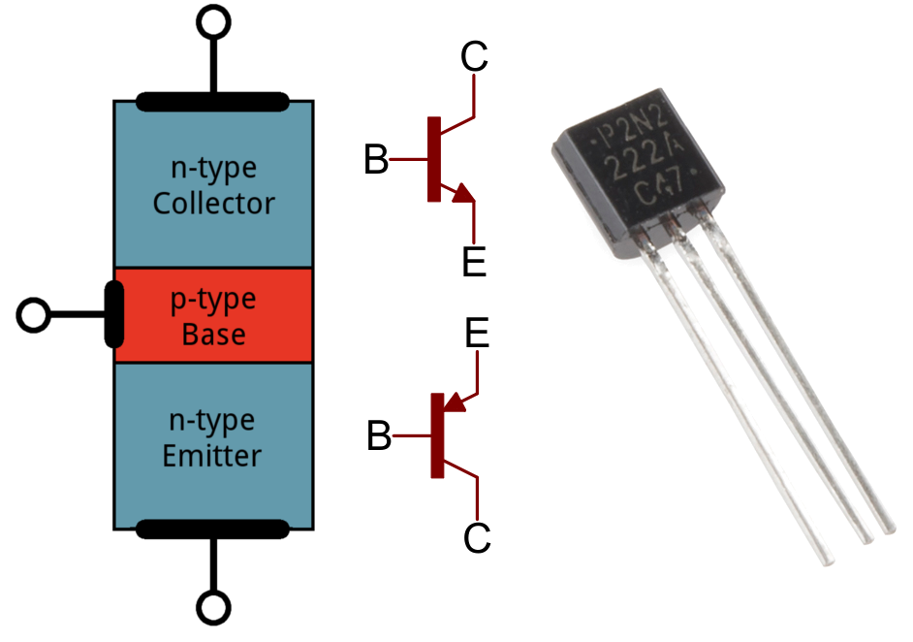
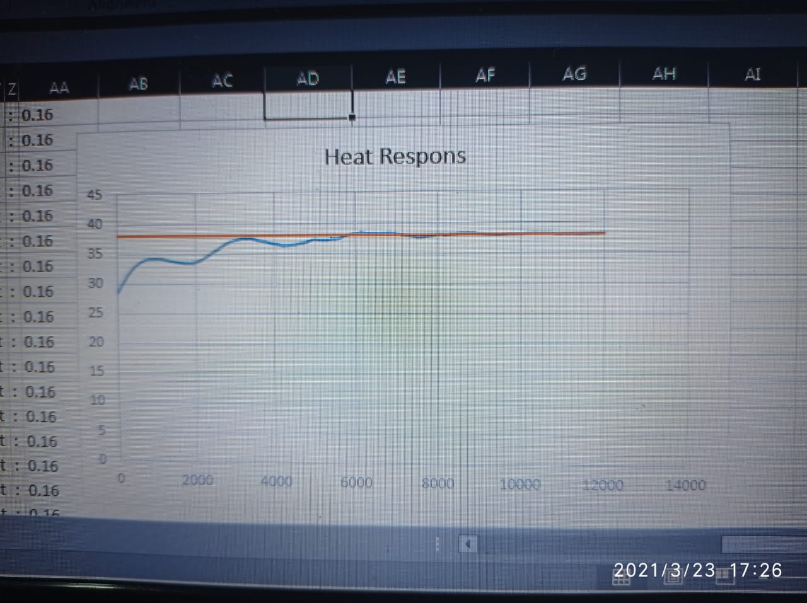
Saya butuh total 5 semester untuk memahami transistor
Saya butuh total 5 semester juga untuk memahami PID
…….Saya buat sistem kendali PID yang ada transistornya, saya butuh 10 semester alias 5 tahun. 4 tahun kuliah 1 tahun kerja

Slide 25
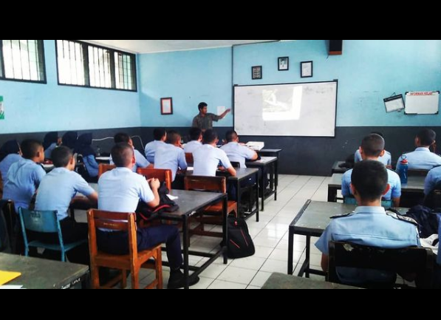
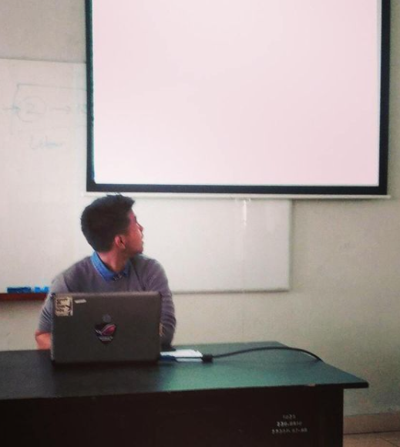
Cita cita saya kedepan
Cita cita saya : saya akan kembali mengajar ditempat yang saya inginkan pada waktunya. Tapi untuk bisa melakukan itu masih banyak belajar dan banyak yang saya harus kejar

Slide 26
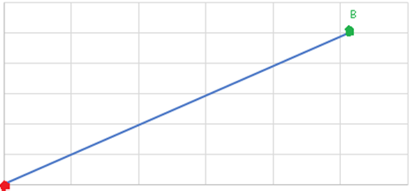
Kesimpulan perjalanan saya
y = mx+c
y = skill/kemampuan
X = banyaknya belajar
m = bakat
c = pengalaman

Slide 27
Sekian dan terimakasih. Mohon maaf karena konten saya yang sekarang tidak berbau hal teknis Arduino. Semoga sedikit banyak bermanfaat ☺

